Slide 1
Miljökrav vid upphandling av kollektivtrafik Hanna Björk, miljöstrateg Västtrafik
Svenska Luftvårdsföreningens vårseminarium 2015

Slide 2
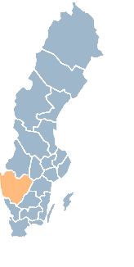
Styrande dokument för Västtrafik – Regionalt trafikförsörjningsprogram för Västra Götaland
Kollektivtrafikens marknadsandel ska öka för en attraktiv och konkurrenskraftig region
Resandet fördubblas
Nöjdhet
85-90 %
Förbättra för alla resenärsgrupper
Miljöpåverkan minskas
Notes:
1,6 miljoner invånare
49 kommuner
7,6 miljarder kronor i omsättning
285 anställda
390 000 personer genomför 925 000 resor per dygn
12 varv runt jorden varje dag
21 000 hållplatser
Ca 77 % av resorna genomförs inom Göteborgs området

Slide 3
Övergripande: Fler ska välja kollektivtrafiken framför bilen!
Västtrafik år 2025
25 % mindre energi ska användas per personkilometer jämfört med 2010
l
Minst 95 % av kollektivtrafiken utföras med förnybar energi, räknat per personkilometer
Buller från kollektivtrafiken ska minska
Utsläpp av kväveoxider och partiklar per personkilometer ska ha minskat med minst 60 % jämfört med 2009
Notes:
Kollektivtrafiken har en otroligt viktigt roll att fylla för att ge människor tillgång till ett enkelt , smart och hållbart sätt att förflytta sig.

Slide 4
Minst 95 % av kollektivtrafiken utföras med förnybar energi, räknat per personkilometer
Notes:
95 % av personkilometrarna inom kollektivtrafiken ska utföras med förnybar energi 2025
Vi ligger på 86 % idag och det ser bra ut mot mål, men det ska också framhållas att det är de sista procenten som är svårast att ta bort.
Olika trafikslag olika långt framme:
Buss 74%,,Bil 13%, Spårvagn 100%, Fartyg 4%, Tåg 98%
Av trovärdighetsskäl är det viktigt att arbeta med alla trafikslagen även om det är olika svårt och olika kostsamt, men att underlåta ett trafikslag från att vara med och bidra till måluppfyllelse behöver i så fall vara välförankrat och möjligt att ”försvara”.
Energi har inte minskat.
NOx minskat med cirka 2014 hade Västtrafik minskat med cirka 23 % jmf med 2009
PM minskat med cirka 2014 hade Västtrafik minskat med cirka 4 %jmf med 2009

Slide 5
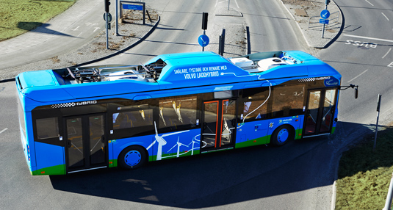
Hur har vi nått hit?
Vi har ställt långtgående miljökrav ända sedan
början av 1990-talet
Krav på andel förnybart drivmedel
Krav på utsläpp
Krav på energi
Krav på ett aktivt miljöarbete
Ta del av och vara en del av utvecklingen!
Notes:
Olika trafikslag och olika geografiska förutsättningar i Västtrafiks område gör det möjligt att testa olika lösningar som är lämpliga på olika ställen i regionen, med fördel i samarbete med kollegor i landet.

Slide 6
Krav på andel förnybart
Krav på viss andel av kilometerproduktionen med förnybart drivmedel. (drivmedlet ska ha hållbarhetsintyg och kunna uppvisa en koldioxidreduktion på minst 50 % under livscykeln)
From 2013 möjlighet att ställa krav på nettoreduktion av koldioxid, dvs
Trafiken ska utföras med en minskning av utsläpp av klimatpåverkande gaser motsvarande minst 30, 50 eller 70 % av utgångsvärdet.
Trafikföretaget ska kunna uppvisa intyg och koldioxidreduktionen!
Notes:
Andel förnybara kilometer, där premieras inte om drivmedlet har väldigt lågt CO2 utsläpp eller att energibesparing
30% kan uppfyllas med hybridfordon,
50 % kan uppfyllas med hybridfordon som körs på en delvis förnybar diesel,
70% kan uppfyllas med fordon som körs på HVO eller biogas

Slide 7
Krav på energianvändning
Använder sig av en testcykel (SORT) som vår internationella branschorganisation tagit fram
Max tillåten energianvändning anges som liter diesel/100 km eller kWh/10 km
 | SORT 2 Klass I bussar |  |  | SORT 3 övriga bussar
Busstyp | Minimi-krav | Bas-krav | Utökade krav | Minimi-krav | Bas-krav | Utökade krav
2-axlad | 58 | 44 | 32 | 52 | 40 | 29
Boggibuss | 70 | 53 | 39 | 63 | 48 | 35
Ledbuss | 78 | 60 | 44 | 70 | 54 | 40
Dubbelledbuss | 88 | 66 | 49 | 79 | 59 | 44
Minimikrav, gasfordon
Baskrav, dieselfordon
Utökade krav, hybridfordon
Notes:
Uppgifter enligt testförfarandet SORT bygger inte på verklig förbrukning i trafik utan är en normerad testcykel för att man vid inköp ska kunna jämföra olika bussar. Varje busstyp har således ett SORT-värde. Vid krav på SORT-värden är det alltså inte bussen förbrukning i verklig trafik som anges, utan det är ett värde som fordonets leverantör har intygat för samtliga fordon i ett visst utförande.

Slide 8
Krav på emissioner
Krav på kväveoxider
Krav på partiklar
Finns olika nivåer på kravstegarna
Kravet som ett medelvärde av alla fordon som ingår i avtalet
 | Baskrav
År | Kväveoxider | Partiklar
 | g/kWh | g/kWh
Tom år 2015 | 2,4 | 0,02
2016 | 2,2 | 0,015
2017 | 2,0 | 0,015
2018 | 1,8 | 0,015
2019 | 1,5 | 0,015
2020 | 1,3 | 0,015
2021 | 1,1 | 0,015
2022 och senare | 1,0 | 0,015

Slide 9
Krav på certifierat miljöledningssystem
Krav på att trafikföretaget har ett aktivt miljöarbete
Krav på vissa ingående delar
Ska finnas dokumentation som styrker arbetssättet
Rapportering via FRIDA-systemet
Svara på ett antal frågor och beskriva samt bifoga verifikat

Slide 10
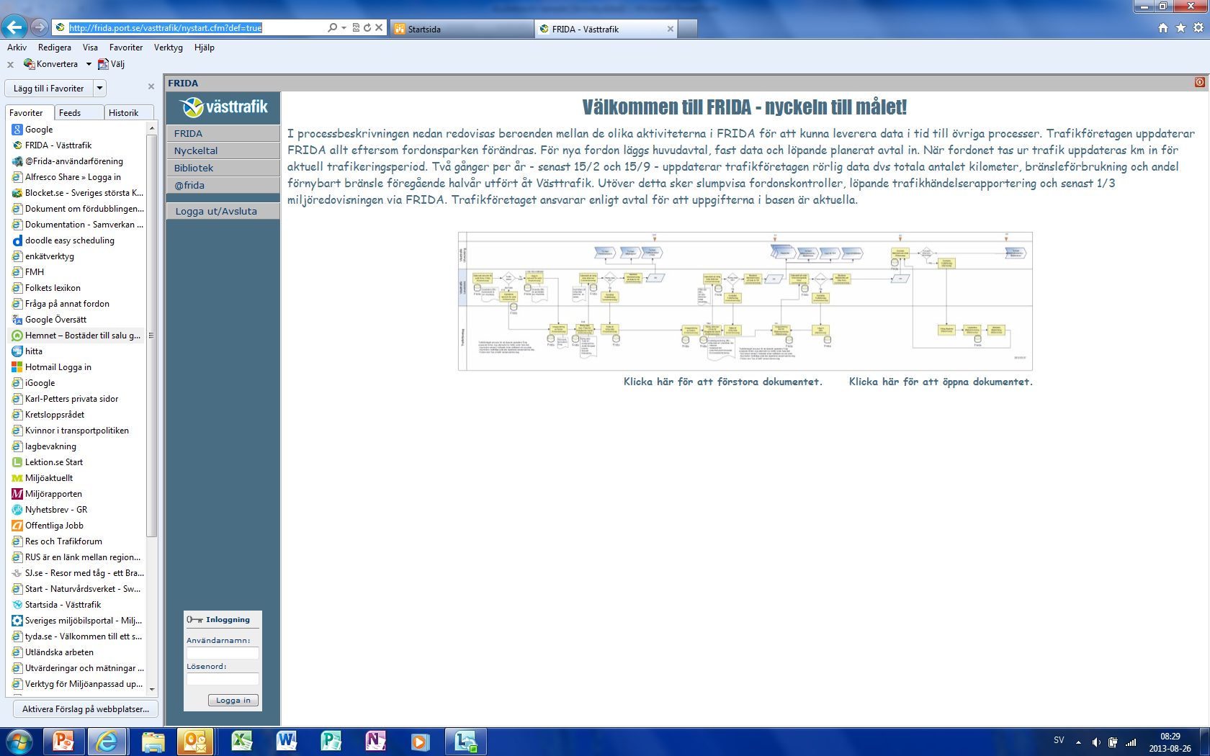
Följa upp avtalskrav
Mha FRIDA-systemet
Månadsrapporter och revisioner på plats hos trafikföretagen
Avtal | Antal fordon | körsträcka [km] | miljöredovisning | Fordonsklass I,II,III^{k} |  |  |  | Krav andel förnybara kilometer [%] | Medelvärde andel förnybara kilometer[%]
 |  |  |  | Krav NOx [g/kWh] | Medelvärde NOx [g/kWh] | Krav PM [g/kWh] | Medelvärde PM [g/kWh]
A | 31 | 3 924 638 | Godkänd | 2,4 | 2 | 0,02 | 0,02 | 90 | 99,5
B | 69 | 5 586 798 | Godkänd | 2,4 | 2 | 0,02 | 0,02 | 90 | 99,6
C | 23 | 721 602 | Godkänd | 3,8 | 2,9 | 0,02 | 0,02 | - | 22,2
D | 17 | 372 172 | Godkänd | 2,4 | 2,7 | 0,02 | 0,02 | 10 | 22,2
E | 3 | 203 627 | Godkänd | 2,4 | 2 | 0,02 | 0,02 | 10 | 22,2
F | 10 | 251 432 | Godkänd | 2,4 | 2,4 | 0,02 | 0,02 | 10 | 22,1

Slide 11
Långsiktligt strategiskt miljöarbete
Krav gällande förnybart drivmedel, utsläpp, energi och aktivt miljöarbetet
Vi har jobbat tillsammans med trafikföretagen kring uppföljning av kraven
Vi har varit delaktiga i test av ny teknik
Detta tillsammans har givit oss en fordonsflotta som är betydligt renare än vad den annars hade varit och som till största delen kör på förnybart drivmedel
Notes:
Partikelfilter
hybridfordon

